Slide 1
Basis-VERS - Theorie
Achtergrond VERS-programma
Horusta Freije, Klinisch Psycholoog, Supervisor VGCt, NVP en Register Schematherapie
basisvers.nl
horustafreije@planet.nl

Slide 2
Persoonlijkheidsstoornis
Langdurige hinderende patronen in denken, voelen en doen (vaak getriggerd door bepaalde gebeurtenissen, schema’s)
Lijden en/of beperkingen in functioneren
In de praktijk: problemen met emotie- en impulsregulatie, zelfbeeld, relaties met anderen, ineffectieve manieren van problemen oplossen en psycho-sociaal functioneren
De bio-psycho-sociale theorie als verklaringsmodel
10% in algemene bevolking
40-80% in poliklinische populatie
Borderlinestoornis: 1,5% bevolking / 35% psychiatr. pat.

Slide 3
Behandeling
25 jaar geleden: “persoonlijkheidsstoornis levenslang”
Nu: effectieve 5 psychotherapieen/behandelingen
(zie Zorgstandaard)
Dialectische Gedragstherapie (DGT)
VERS (STEPPS)
Mentalization Based Therapy (MBT)
Schema Focused Therapy (SFT)
Transference Focused Psychotherapy (TFP).
Alle behandelingen ongeveer even effectief
Vandaar dat behandelingen ontwikkeld zijn die de gemeenschappelijk werkzame factoren bevatten:
GIT-PD van Kenniscentrum Persoonlijkheidsstoornissen,
CM van Gunderson, GCP van Livesly, Bateman):
Notes:
Opdracht: uitzoeken effectieve behandelingen vlg. MDR

Slide 4
GIT-PD: Kader voor goede behandeling
Guideline Informed Treatment for Personality Disorders
Kadert de algemeen werkzame factoren uit de verschillende psychotherapieën
Een actieve, vriendelijke, transparante, optimistische en op samenwerking gerichte basishouding
Voorkomen en herstellen van breuken
Goede diagnostiek
Gezamenlijk behandelplan met duidelijke smart-geformuleerde doelen
Gestructureerde en geïntegreerde behandeling
Motiveren
Reflectie bevorderen
Crisishantering
Evalueren en bijstellen behandelplan
Verder van belang: Gedragen visie, samenwerking alle partijen intervisie/supervisie, systeem/keten betrekken, sociaal maatschappelijk-functioneren
Algemeen taalgebruik
Notes:
Opdracht: Deze richtlijn laten uitzoeken.
Niet bepaald door theoretische orientatie
Consistent toegepast
Voor patiënt en therapeut begrijpelijk therapiemodel
Goed gestructureerd vormgegeven
Veel aandacht aan het vergroten van de behandelcompliance
Duidelijk focus
Aandacht voor een goede werkrelatie
Geïntegreerd aangeboden in alle settingen van behandeling

Slide 5
Basishouding draagt de behandeling
Voortdurend monitoren op mogelijke breuken
Kenmerkend bij PS is interpersoonlijke gevoeligheid (epistemic trust):
Moeite om zich echt af te stemmen op de gedachten en gevoelens
van anderen; neiging om vage emoties als negatief te
interpreteren vanuit negatieve ervaringen in het verleden
Gevoelig voor interpersoonlijke stressoren, zoals verlating/verlies/
afwijzing/onbetrouwbaarheid
Moeilijk te bereiken voor complimenten / advies / tips
Achterdochtig of wantrouwend naar de intenties van anderen
Dit is begrijpelijk vanuit de nare ervaringen verleden
Daarom is een open, vriendelijke, empathische, validerende, samen onderzoekende, actieve, outreachende basishouding van belang

Slide 6
Valkuilen therapeuten
Mensen met een PS kunnen bij hulpverleners intense en soms tegenstrijdige gevoelens oproepen, ‘de heftige emoties slaan over’.
Angst, onmacht
Irritatie, boosheid
Verveling
Neiging om in actie te schieten
Erg tegenstrijdige gevoelens in een team (‘splitsing’)
Reageren vanuit deze gevoelens zonder voldoende overleg/afstemming kan tot schadelijke acties leiden zoals extra medicatie, crisisopnames, extra afspraken…

Slide 7

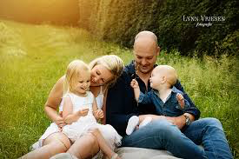

Je hébt een persoonlijkheidsstoornis,
Je hebt ERS, je bent het niet!
bewerken
  Tweede niveau
    Derde niveau
      Vierde niveau
        Vijfde niveau

Slide 8

Glimlach, wees vriendelijk, heb geduld en geef hoop

Slide 9
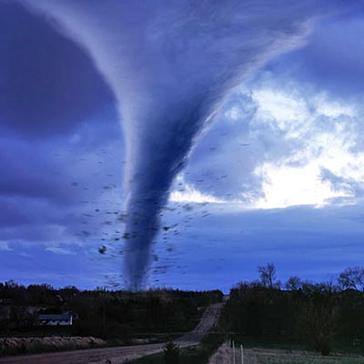
Kijk samen naar de stormen, neem ze niet persoonlijk

Slide 10

Dikke Duim: Bekrachtig elke millimeter in de gewenste richting

Slide 11
VERS
Psycho-educatieve training
Cognitief gedragstherapeutisch
Schema’s triggers van emoties
Een gemeenschappelijke taal: de pannetjestaal
Speels en creatief
Systeem wordt betrokken
Individuele behandeling naast de training
De training is zo goed mogelijk ingebed in de instelling
Notes:
? Herhaling

Slide 12

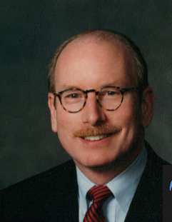
STEPPS
STEPPS
STAIRWAYS
STEPPS EI
STEPPS YP
http://www.steppsforbpd.com

Slide 13
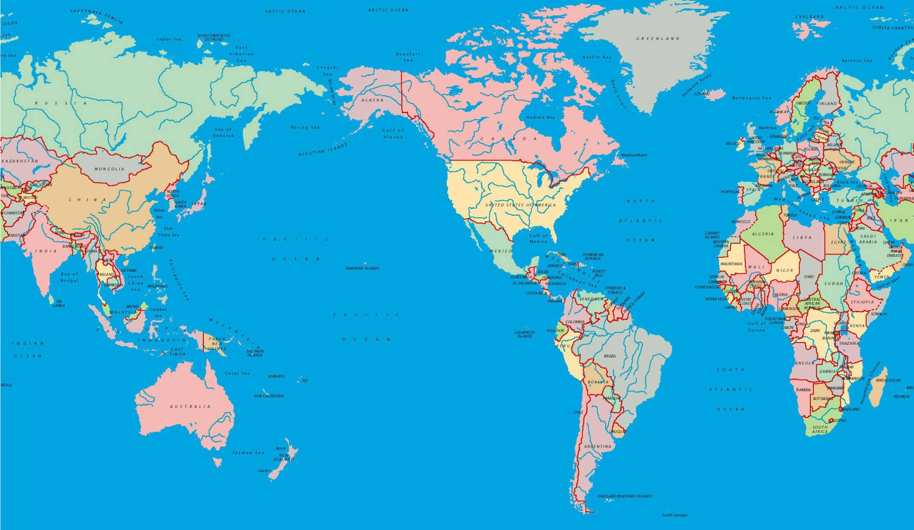

Where Is STEPPS?
Norway
Denmark
The Netherlands
Scotland
Canada-20+ Locations
Belgium
England
U.S.- 50 States
France
Germany
Japan
Italy
Spain
Puerto Rico
Singapore
Kenya
Australia
Argentina
South Africa
New Zealand

Slide 14
VERS Programma in Nederland: 1998
VERS I: 19 lessen – educatie, 5 ER, 9 GV, Schema’s uitgebreid
VERS II: 19 lessen – blijvend EIS, Checklist, Doelen, EHP, Schema’s + Vertrouwen en risico’s nemen, passies en talenten: een leven opbouwen zoals bij je past, gezonde relaties opbouwen.
Basis-VERS: 10 lessen – educatie en 5 ER, 4 GV
BOOG: 13 lessen – emotieregulatie en psycho-educatie rond opvoeding van kinderen
Cursus Naastbetrokkenen: 10 lessen
ERT Adolescenten: 17 lessen
Notes:
Opdracht: wat zijn de verschillende VERS programma’s in Nederland?

Slide 15
VERS – Programma zelfstandig:
Basis-VERS en VERS I en II
Basis-VERS - 10 lessen wekelijks
Voorlichting
5 Emotie Regulatie Vaardigheden
Emotieregulatieplan
VERS I – 19 lessen wekelijks
+ Meer aandacht voor schema’s
+ 9 Gedragsvaardigheden – (ook interpersoonlijke vaardigheden)
VERS II – 19 lessen 2 wekelijks
Blijven registreren met EIS en Checklist, doelen stellen, nieuwe dingen proberen, boosheid hanteren impulsiviteit controleren, een draaiboek schrijven, assertiviteit, keuzes maken en op het spoor blijven
Kan voorafgegaan worden door Voorlichtingsgroep
Kan worden aangevuld met BOOG, Naastbetrokkenengroep en ERT

Slide 16
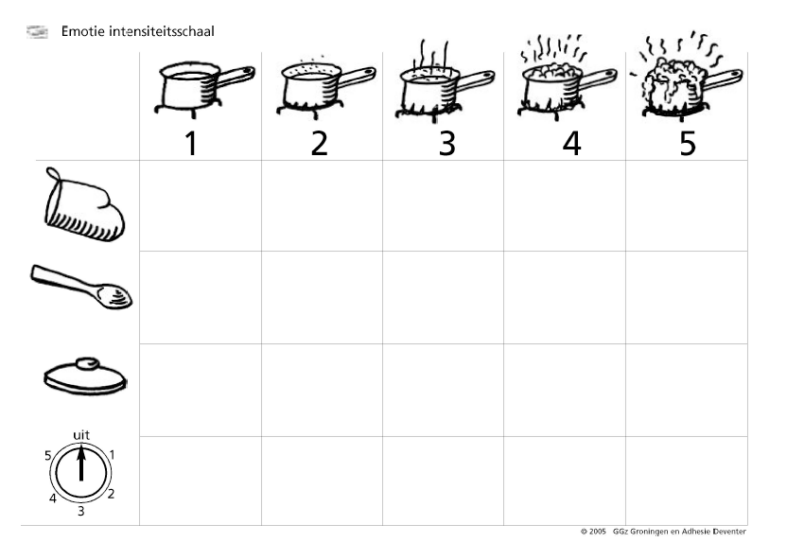

Slide 17
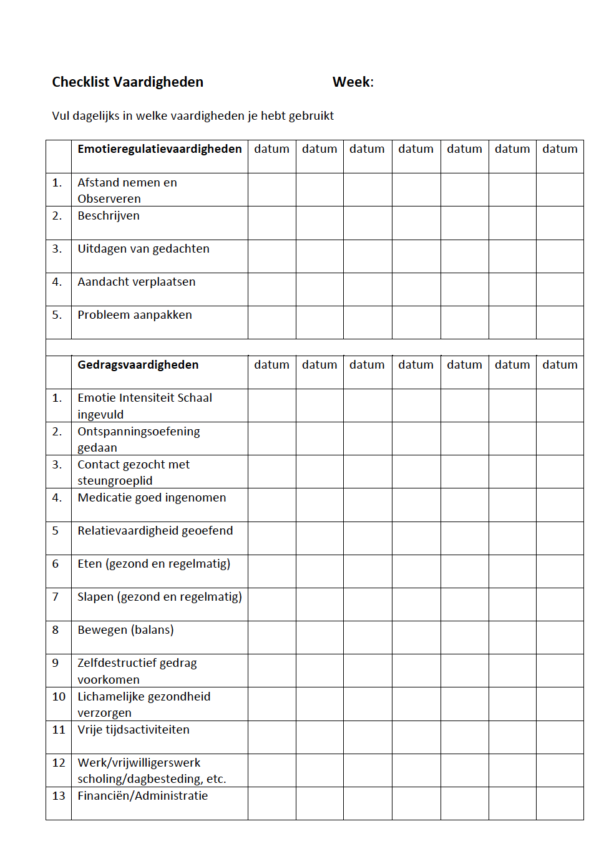

Slide 18
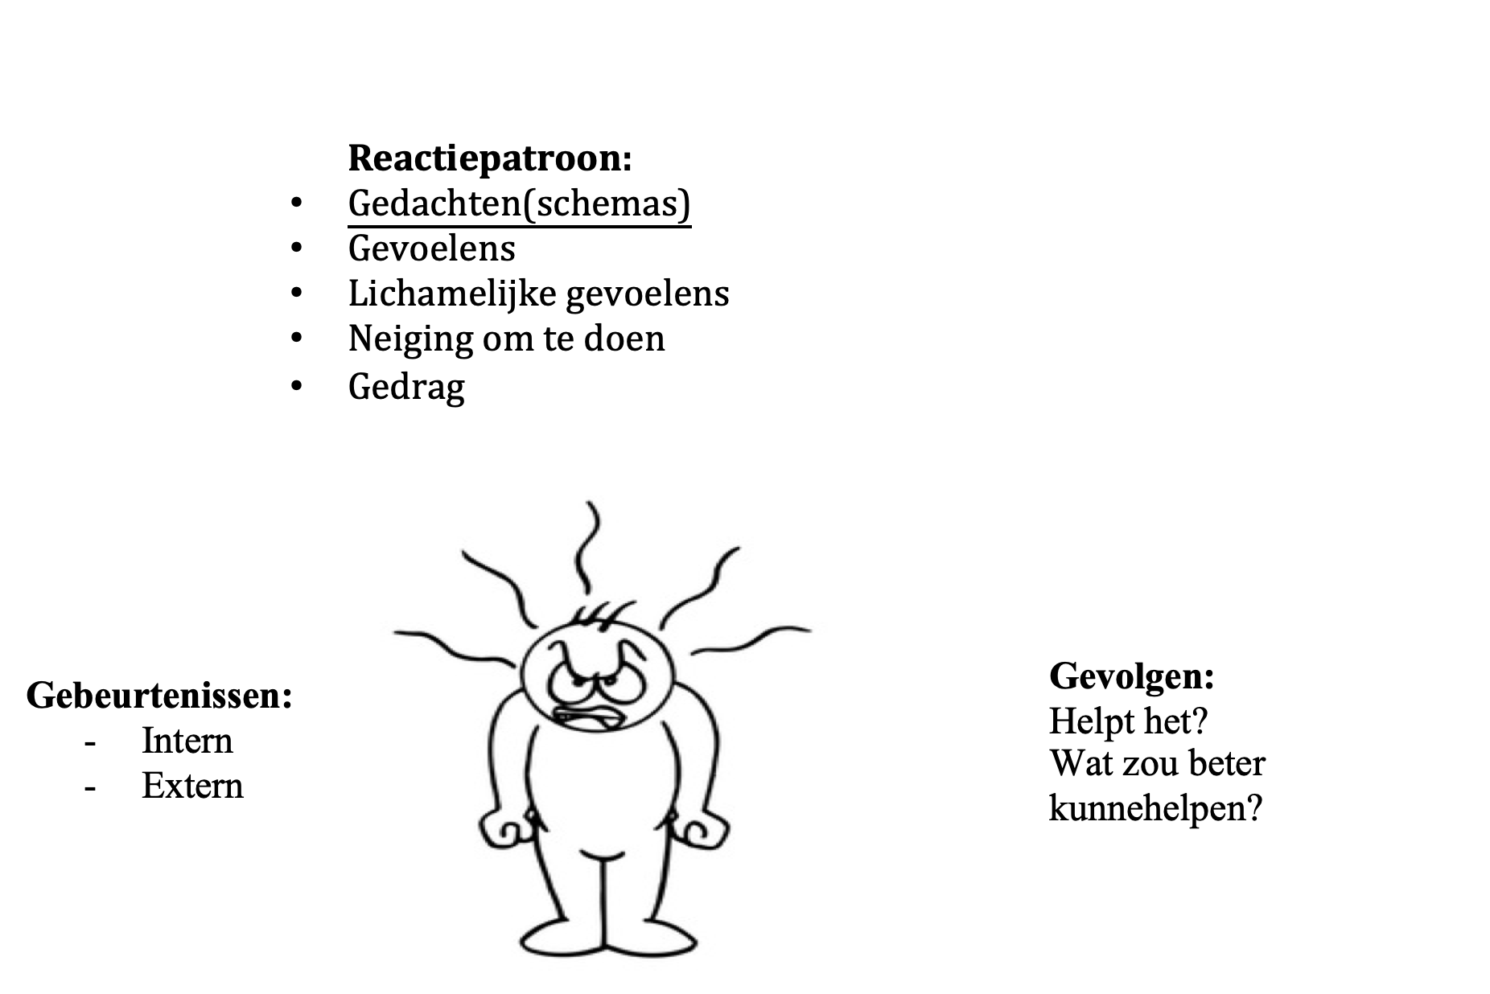
Patronen

Slide 19
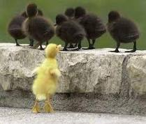
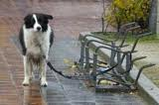
Gezonde schema’s en niet helpende schema’s / patronen: valkuilen
Gezond: Ik hoor erbij en vertrouwen bouw je op
Ongezond: Laat me niet in de steek
Ongezond: Ik hoor er niet bij

Slide 20
Liever Emotie Regulatie Stoornis (ERS) dan BPS, maar de termen worden door elkaar gebruikt
Instabiliteit in:
Emotieregulatie
Gedragssturing (impulsief/geremd)
Zelfbeeld
Interpersoonlijk functioneren / therapeutische relatie
Met grote gevolgen voor de sociale- en
maatschappelijke participatie
Behandeling is gericht op bovenstaande gebieden

Slide 21
Beschrijving en verklaring afhankelijk van gekozen invalshoek
  Steeds terugkerend:
      Emotieregulatie
      Affectlabiliteit.
      Impulsiviteit.
      Beperkte oplossingsvaardigheden.
      Beperkt gevoel van continuïteit.
      Aanleg en ervaring.
      Gevoeliger voor het oplopen van trauma’s.
      Hechtingsproblematiek

Slide 22
VERS: Bio-Psycho-Sociale Model
  Biologisch: Aanleg / temperament
  Serotonerge systeem. Dysfunctioneren van orbitofrontale cortex en de amygdala. Vooral in probleemsituaties schiet oplossend vermogen tekort
  Psychologisch: vaak trauma’s, nare ervaringen en hechtingsproblemen in de voorgeschiedenis die leiden tot hinderende patronen / schema’s
Sociaal: In Westen geïndividualiseerde
maatschappelijke context biedt minder houvast

Slide 23
Emotieregulatie kijk samen met de patiënt en systeem wat de emoties doet oplopen en wat helpt om ze te hanteren
Patr
onen/schema’s die getriggerd worden laten de emoties oplopen
Emotie Intensiteit
Patronen
Tijd

Slide 24
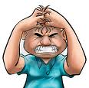
Van BPS naar ERS: Emotie Regulatie Stoornis – transdiagnostisch
Zeer hoge gevoeligheid voor emotionele prikkels (door schema’s/patronen)
Zeer sterke reactie op emotionele prikkels
3. Een langzaam terugkeren
naar het emotionele basisniveau
na emotionele opwinding
4. Hierdoor stapelen emoties gemakkelijk

Slide 25
Emotieregulatie
Kan afhankelijk zijn van de ernst van de gebeurtenis
de interpretatie van de gebeurtenis / schema dat getriggerd wordt
de heftigheid van de emotionele respons en
de vaardigheid om deze respons te beïnvloeden.
Patiënten met BPS/ERS zijn in staat hun emoties te reguleren, maar gebruiken daarbij vaardigheden die schadelijk zijn
voor henzelf
voor anderen
voor hun relaties

Slide 26
Destructieve emotieregulatie vaardigheden bij ERS
Deze vaardigheden hebben echter allemaal hun nut bewezen.
Andere vaardigheden waren tot op heden niet effectief genoeg om ze te vervangen.
Ze zijn echter ook ineffectief vanwege de lange termijn schadelijke gevolgen
Scepsis om deze los te laten en nieuwe vaardigheden uit te proberen.
Wens om beter emoties onder controle te krijgen en een stabieler leven te leven.
Geen tijd om natuurlijk beloop af te wachten

Slide 27
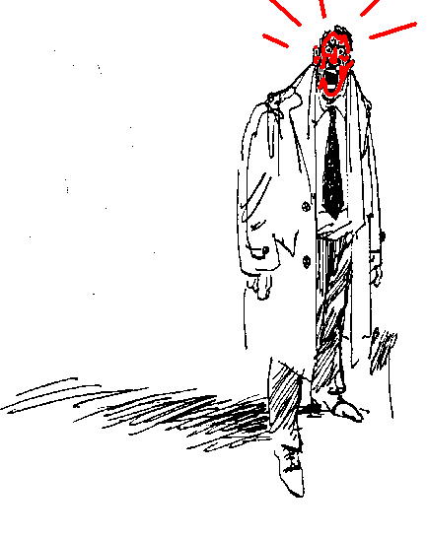
  “IK REAGEER HELEMAAL NIET EMOTIONEEL !!!”

Slide 28
Doel van de VERS-training
VERGROTEN van STABILITEIT EN GEVOEL VAN IDENTITEIT EN CONTROLE
Besef van kwetsbaarheid en hiernaar leren leven: meer evenwicht in het leven aanbrengen op de diverse levensgebieden die er zijn.
Vergroten van emotieregulatievaardigheden en probleemoplossingsvaardigheden
Een stabiel gevoel van eigenwaarde ontwikkelen
Beter om kunnen gaan met anderen
Een zinvol bestaan op kunnen bouwen

Slide 29
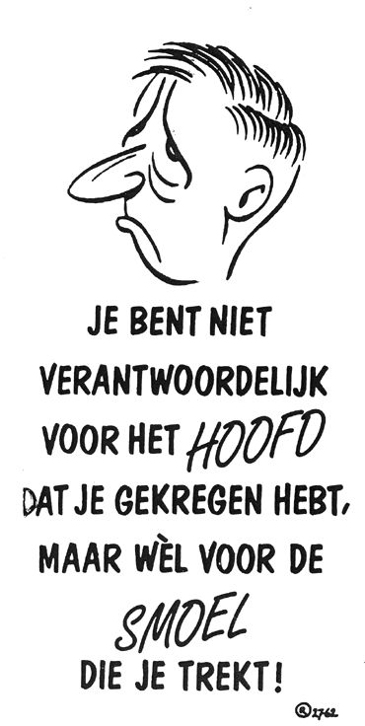

Slide 30
VERS praktisch
De training: Basis-VERS 10 lessen wekelijks
Gedurende 2,5 uur
Huiswerk: oefenen, oefenen en nog eens oefenen – Huiswerk nakijken
Samenwerking met de steungroep
Evt. (begeleid) huiswerkuur
Huiswerk wordt nagekeken en voorzien van commentaar
Twee trainers

Slide 31
VERS bestaat uit 4 stappen
Besef van Kwetsbaarheid
5 Emotieregulatievaardigheden
9 Gedragsvaardigheden VERS I / 4 Basis-VERS
Emotiehanteringsplan
Emotiehanteringsplan: Hoe zien mijn oplopende pannetjes er in het algemeen uit, en wat kan ik zelf doen en wat kunnen anderen doen om deze zo goed mogelijk te hanteren.

Slide 32
Stap 1: Besef van Kwetsbaarheid
Er is een biologische kwetsbaarheid
Emoties lopen snel op, het duurt lang voor ze weer tot rust komen en daardoor stapelen ze
Disfunctionele Schema’s triggeren de heftige emoties
Het gebruik van de Emotie Intensiteit Schaal bevordert bewustwording en tijdig emoties leren hanteren

Slide 33
Stap 2:
5 Emotieregulatie vaardigheden
  Afstand nemen en Observeren
  Beschrijven
  Uitdagen van gedachten
  Aandacht verplaatsen
  Problemen aanpakken

Slide 34
Stap 3: 9 Gedragsvaardigheden VERS I
  Relatievaardigheden
  Eten
  Slapen
  Beweging
  Lichamelijke gezondheid
  Vermijden zelfdestructief gedrag
  Vrije tijd en Dagbesteding
  Werk en scholing
  Financiën en Administratie

Slide 35
Stap 3: Gedragsvaardigheden Basis-VERS
Medicatie ingenomen als voorgeschreven
Emotie Intensiteit Schaal Ingevuld
Contact gezocht met Steungroeplid
Ontspanningsoefening gedaan

Slide 36
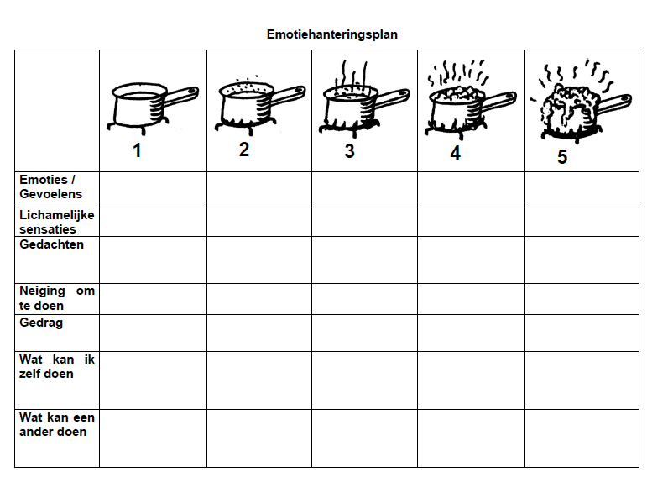
Emotiehanteringsplan

Slide 37

Structuur Sessies
Ontspanningsoefeningen
Emotie Intensiteit Schaal
Checklist Vaardigheden
Huiswerkopdrachten vorige les
Nieuwe Vaardigheid bespreken
Opgeven Huiswerk

Slide 38
Steungroep
Deelnemers stellen zelf hun steungroep samen, mensen die meeleven, meedenken als het moeilijk gaat, en betrekken bij wat ze leren
Steungroep van belang voor de training: veranderen in en met je eigen omgeving
2 Steungroepavonden na les 9 en na les 14 waarin voorlichting wordt gegeven en vragen worden besproken. Betrek je deelnemers bij de invulling ervan

Slide 39
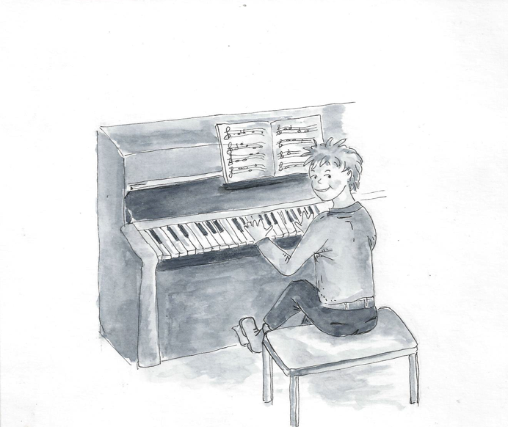
Huiswerk maken!

Slide 40
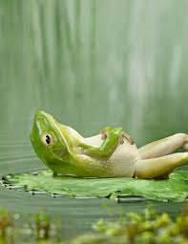
Ontspanningsoefeningen

Slide 41
Waarom ontspannings oefeningen
Per definitie loopt bij het oplopen van emoties ook de spanning op; Dat verkokert het denken en geeft lichamelijke klachten, wat vaak weer leidt tot destructief gedrag
Ontspanningsoefeningen leren je afstand te nemen van deze oplopende emoties en brengen spanning omlaag
Aanbieden van verschillende vormen van ontspanning, onderzoeken wat bij je past
Niet verplicht, wel uitnodigen om te proberen
Betrek de groep; ideeën en uitvoering
Ga het als trainers niet uit de weg!!

Slide 42
Voorwaarden voor deelname
Intake/screening: Zie intakeformat in map
Individuele behandelaar naast de VERS
Voldoende motivatie
Wekelijks kunnen komen
Basale levensgebieden geregeld (woning, oppas, enige stabiliteit)
Bereidheid huiswerk te maken
Herkennen ERS problematiek
Steungroep willen samenstellen (min. 2 personen)

Slide 43
VERS: laagdrempelige ‘selectie’
Geen sterke antisociale of narcistische trekken, tenzij training in deze setting plaatsvindt
IQ > 80
Geen forse verslaving op de voorgrond
Enige stabiliteit, geen acute crisis
Zich in de VERS kunnen en willen richten op bewustwording en leren van coping strategieën
Kunnen participeren in een groep
Individueel behandelcontact 1 x per week of 2 weken
Verdere groepssamenstelling (leeftijd, geslacht, etc) luistert minder nauw, maar kijk wel of men herkenning vindt

Slide 44
De Emotie Intensiteits Schaal
E.I.S. – Basis-VERS het ‘Pannetjes-model’ als rode draad van de VERS met de Checklist Vaardigheden

Slide 46
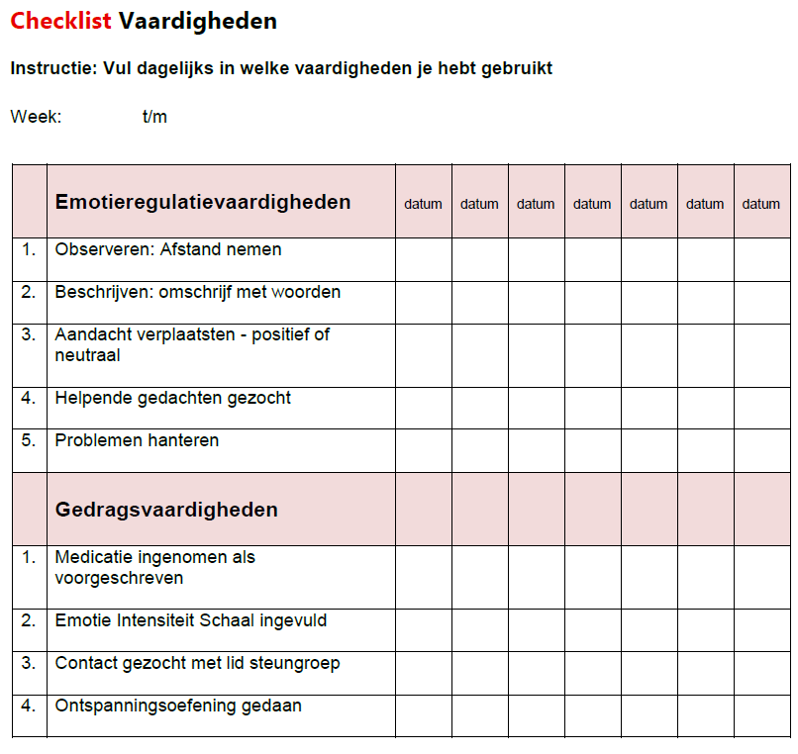

Slide 47
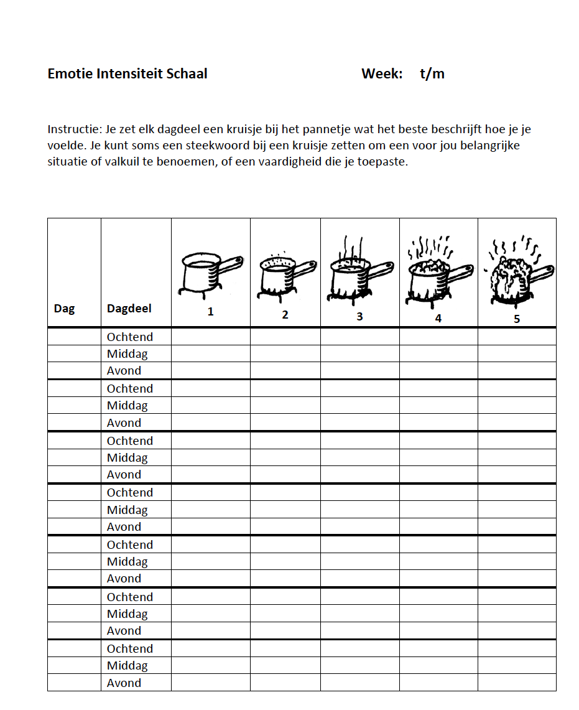

Slide 48
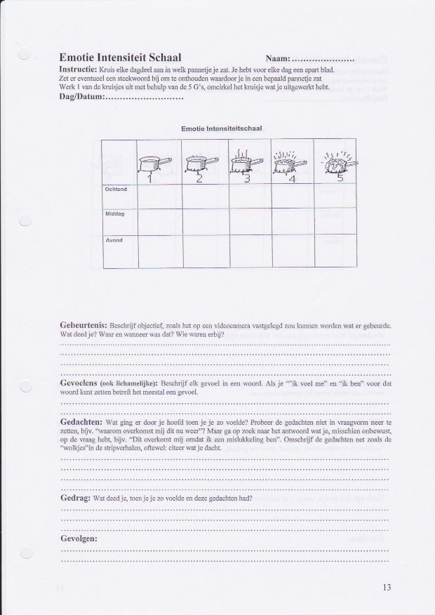

Slide 49
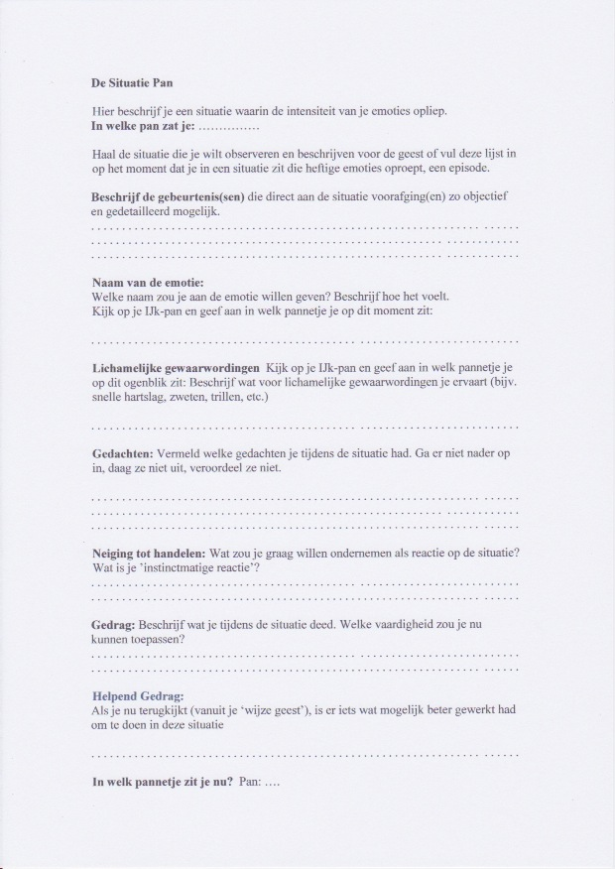

Slide 50
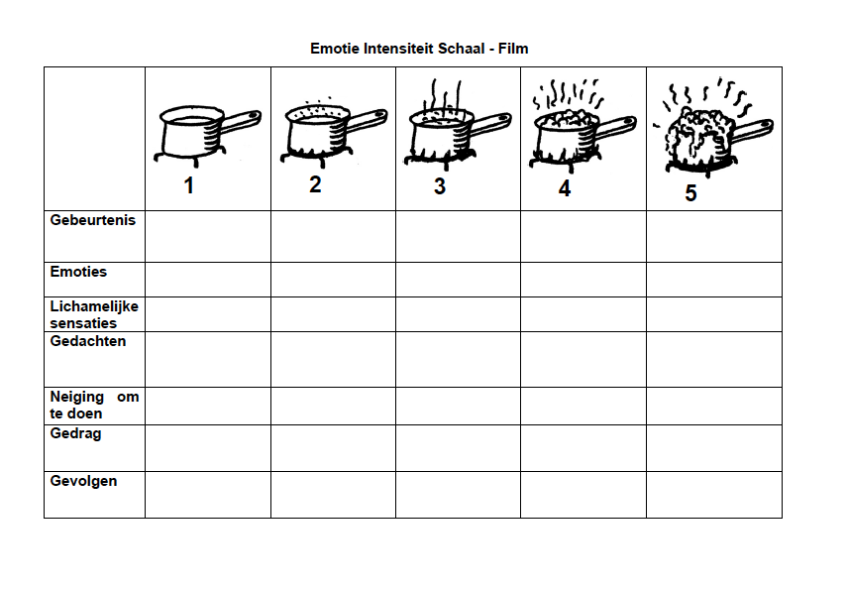

Slide 51
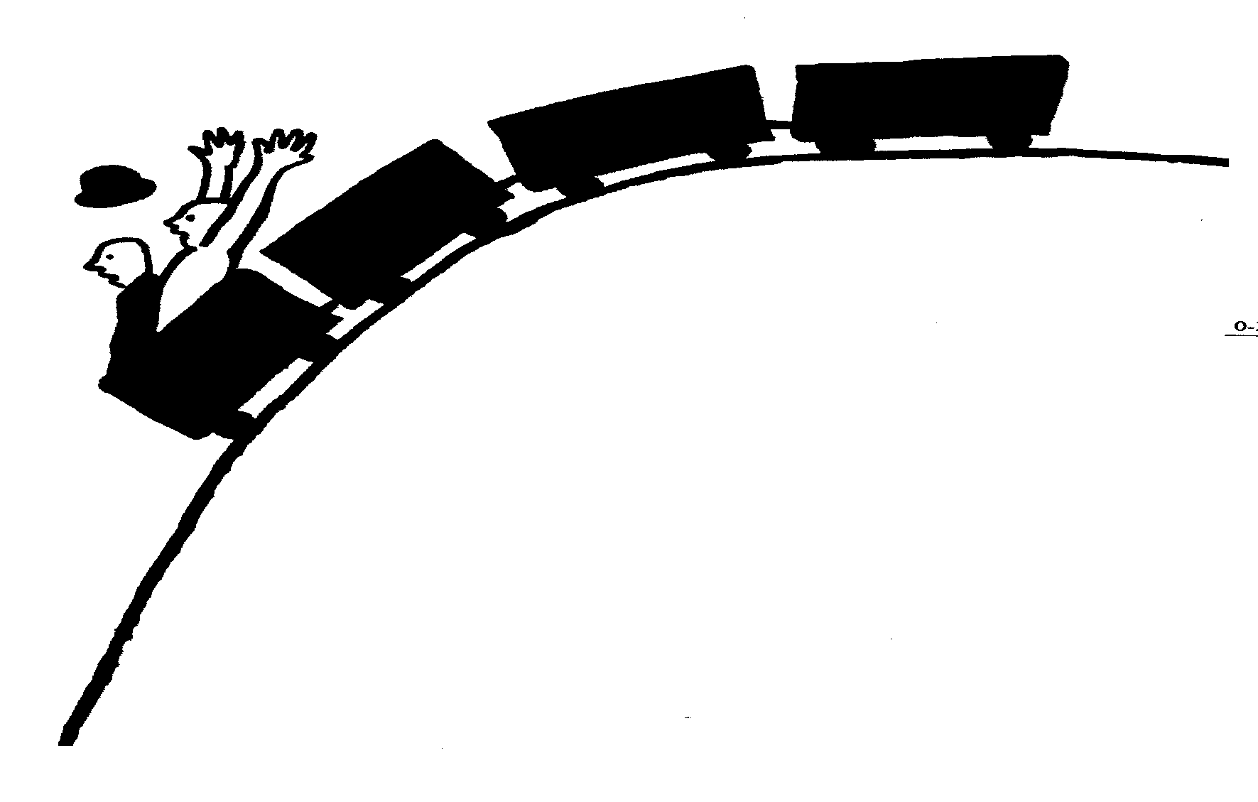
OOK DIT GAAT VOORBIJ...

Slide 52
Emotie Intensiteit Schalen VERS I
EIS – Thermometer: wordt 3 * daags met een kruisje ingevuld tijdens de hele training
EIS-Foto: Momentopname van een situatie wordt uitgewerkt: 1 pan (met 5 G’s)
EIS-Film: De film, van pan 1 tot de hoogste pan, wordt ingevuld (met de 5 G’s)
Emotiehanteringsplan Deel I: Hoe zien mijn oplopende pannetjes er in het algemeen uit (5 G’s)
EmotieHanteringsplan, Deel II: Wat kan ik doen en wat kunnen anderen doen, in elke pan

Slide 55
Emotie Intensiteit Schaal - Foto
Beschrijf van één pan uitgebreid (inclusief toepassing vaardigheden):
Gebeurtenis
Emoties en lichamelijke gewaarwordingen
Gedachten
Gedachten uitdagen
Neiging om te doen
Gedrag
Welk gedrag was helpend / welk gedrag niet
Aandacht verplaatsen, positief denken, problemen aanpakken toegepast? (naast observeren, beschrijven, gedachten uitdagen wat je in bovenstaande vragen hebt toegepast)
Gevolgen van je reactie in deze situatie
Hoe zou je de situatie een andere keer anders willen aanpakken

Slide 56
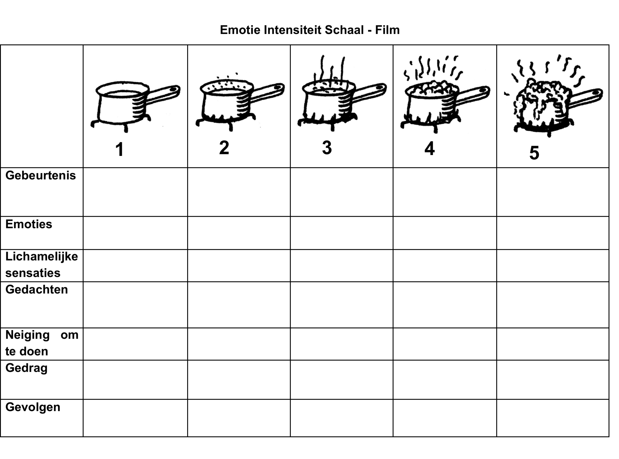

Slide 57
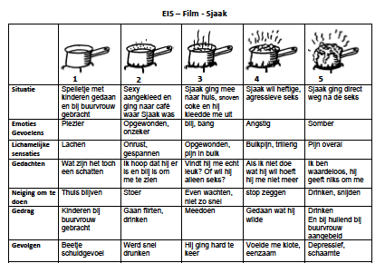

Slide 58
